Slide 1
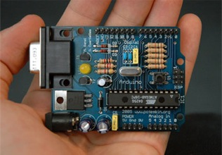
microSRCP
Photo by Nicholas Zambetti, www.arduino.cc
Modelleisenbahnsteuerung auf Basis von standarddisierten Microcontrollerboards
http://developer.berlios.de/projects/microsrcp/

Slide 2
Haftung
Bei den Bauanleitungen bzw. irgendwelcher Software gibt es keine Haftung für irgendwelche Schäden oder Funktionsgarantie, bitte immer nur als Anregung auffassen.
Ich hafte nicht für Schäden, die der Anwender oder Dritte durch die Verwendung der Software oder Hardware verursachen oder erleiden. In keinem Fall hafte ich für entgangenen Umsatz oder Gewinn oder sonstige Vermögensschäden die bei der Verwendung oder durch die Verwendung dieser Programme oder Anleitungen entstehen können.
Und wer mit Strom umgeht, soll sich bitte bei höheren Spannung und Strömen der Gefahren bewusst sein. Modellbahn gehört VDE-technisch zur Kategorie Spielzeug, dementsprechend streng sind die Vorschriften.
Siehe hierzu auch die Sicherheitshinweise des Fremo.
Die Schaltungen und die Software werden als Anregung und Hilfe unter Modellbahnern veröffentlicht. Sie sind auf Grund von Beispielen aus dem Netz bzw. eigenen Ideen entstanden.
Natürlich sind sinnvolle Anregungen, Fehlermeldungen und Verbesserungen zu den Schaltung immer willkommen. Allerdings möchte ich aus gegebenen Anlass darauf hinweisen, dass ich leider keine Zeit für langwierige Diskussionen des Typs "Ich habe die Schaltung nachgebaut, warum funktioniert sie bei mir nicht" habe. Auch die Frage "Ich habe noch diesen oder jenen Chip in der Schublade, kann ich den auch verwenden", möge sich bitte jeder selbst beantworten.
Bitte bei Problemen möglichst exakt schildern, was wie schief geht, am besten mit logfiles bzw. exakter Fehlermeldung. Dazu stellt das Projekt ein Forum zur Verfügung.

Slide 3
Danksagung
Mein Dank gilt:
  Dem Arduino Projekt (www.arduino.cc), für die Idee und Umsetzung der qualitativ hochstehenden Arduino Boards.
  Dem OpenDCC (www.opendcc.de) Projekt und speziell Wolfgang Kufer für die Zurverfügungstellung der Sourcen aus dem OpenDCC Projekt.
  Allen Personen welche Shields zu den Arduino Boards herstellen und so das interessante Projekt weiterbringen.

Slide 4
Agenda
Einleitung
Die Komponenten
Erste Schritte
Die MicroSRCP Steuerung
Anwendungsbeispiele

Slide 5
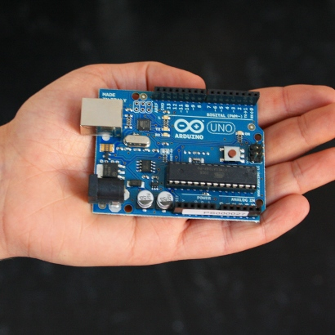
Arduino - OpenSource Hardware
www.arduino.cc

Slide 6
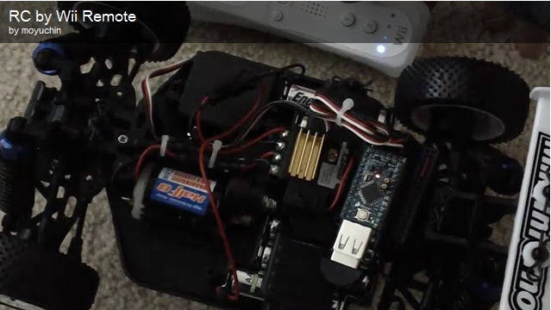
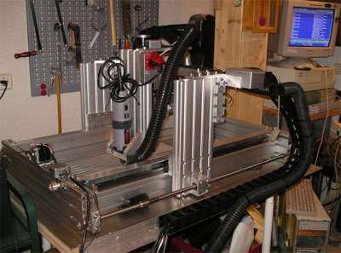
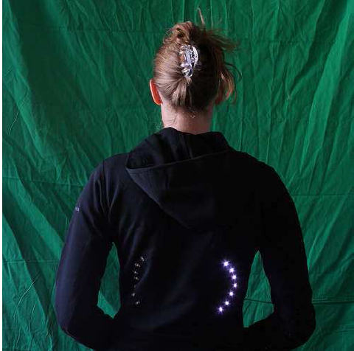
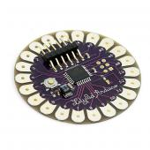
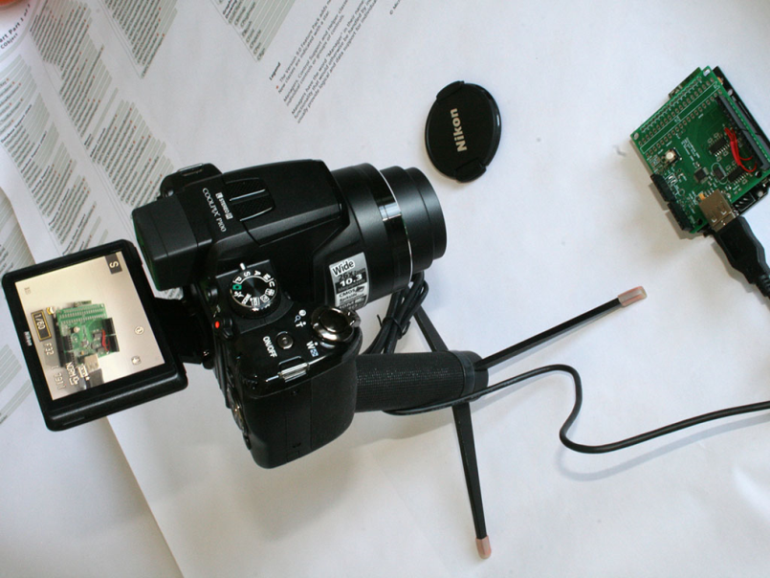
Arduino - Einsatzgebiete
In Kombination mit Wii Remote zur RC Steuerung
Steuerung von CNC Fräsen und 3D Plotter
Fahrtrichtungsanzeige für Radfahrer
USB Host, zur Steuerung von USB Geräten
Notes:
Wii Remote wiederverwenden, warum nicht für Spielkonsole verwenden, Steuert dabei RC Autos
LowCost CNC Fräse oder 3D Plotter, ab 1000$ seid ihr dabei
Für Velofahrer unerlässlich, Fahrtrichtungsanzeiger
Interessantes USB Gerät, braucht jedoch immer ein sep. PC zur Steuerung, verwendet einen Arduino
6

Slide 7

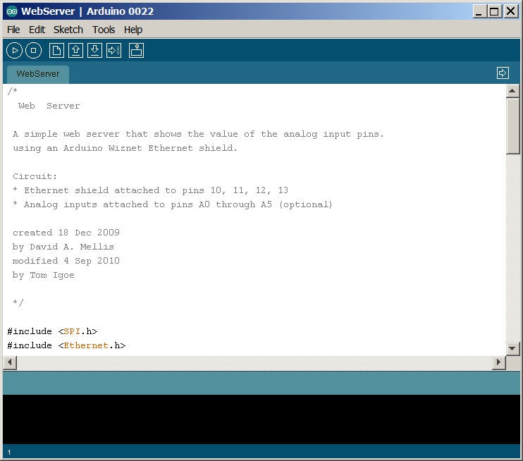
Arduino Entwicklungsumgebung
Vergleichbar mit http://www.swisseduc.ch/informatik/karatojava/javakara/
"Nach drei Wochen Informatik-Unterricht in der Jahrgangsstufe 11 mit Kara und dem Einstieg in JavaKara sind meine Schüler ebenso wie ich von Kara begeistert." - Horst Gierhardt

Slide 8
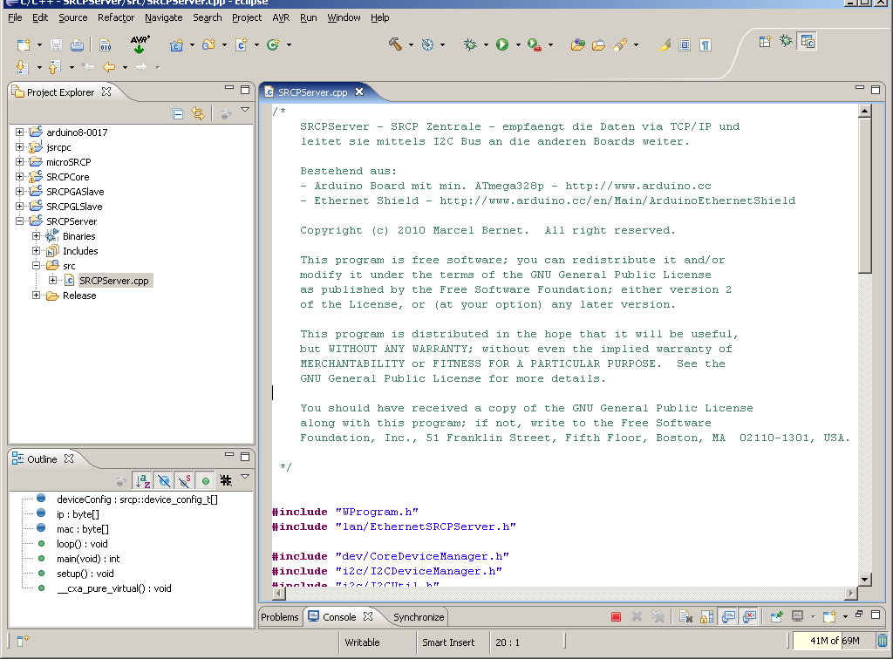
Entwicklungsumgebung Eclipse
Alternativ kann Eclipse (www.eclipse.org) verwendet werden.
Die Installation ist nicht ganz einfach und hier (http://www.arduino.cc/playground/Code/Eclipse) beschrieben.
Auch sind die Arduino Sourcen als Eclipse Projekt abzulegen (bei mir arduino8-0017, mit der Library libarduino8.a)
Die benötigten microSRCP Eclipse Projekte sind im Repository.
Copyright (C) Marcel Bernet. Permission is granted to copy, distribute and/or modify this document under the terms of the GNU Free Documentation License, Version 1.3 or any later version published by the Free Software Foundation; with no Invariant Sections, no Front-Cover Texts, and no Back-Cover Texts. A copy of the license is included in the section entitled "GNU Free Documentation License".

Slide 9
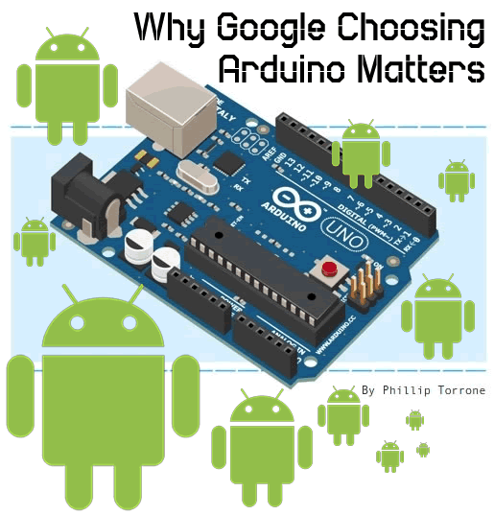
Arduino und Google
AndroidAccessory acc("Google, Inc.", "DemoKit", "DemoKit Arduino Board", "1.0", "http://www.android.com", "0000000012345678");
void setup() {
Serial.begin(115200); Serial.print("\r\nStart"); acc.powerOn();
}
void loop() {
byte msg[3];
if (acc.isConnected()) { Serial.print("Accessory connected. ");
int len = acc.read(msg, sizeof(msg), 1);
Serial.print("Message length: "); Serial.println(len, DEC);
}
delay(100);
}
Quelle: http://blog.makezine.com/archive/2011/05/why-google-choosing-arduino-matters-and-the-end-of-made-for-ipod-tm.html
Notes:
Ganz neu (11. Mai): Arduino ist die Hardware Plattform für Android Erweiterungen!!!
Ein SDK von Google existiert bereits!
9

Slide 10
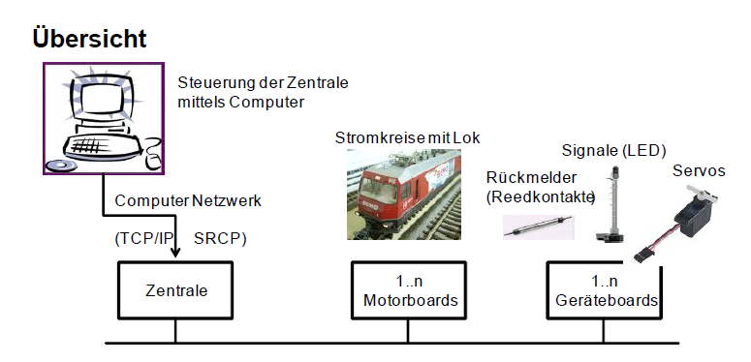
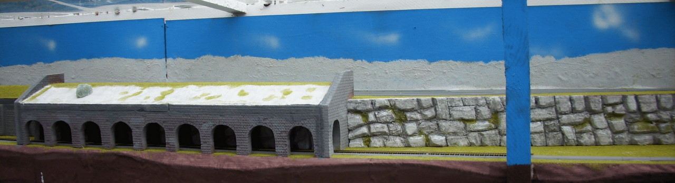
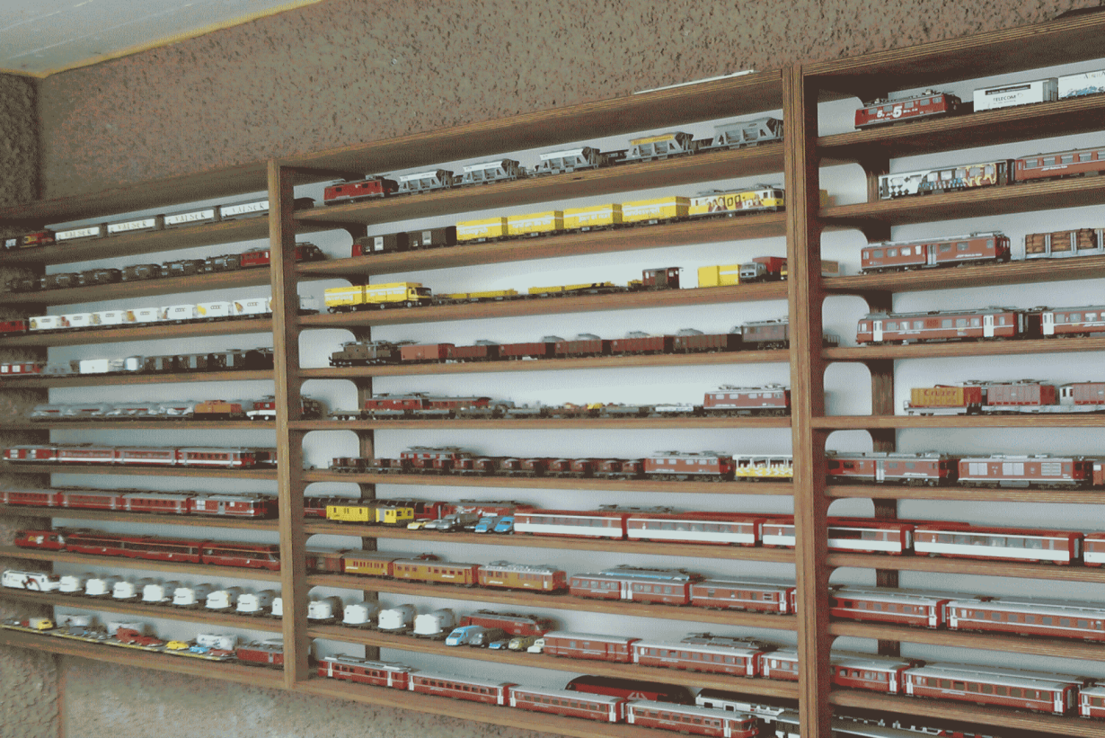
Arduino + Modelleisenbahn =
Steuern
Hardware
Gestalten
Sammeln

Slide 11
Agenda
Einleitung
Die Komponenten
Erste Schritte
Die MicroSRCP Steuerung
Anwendungsbeispiele
Copyright (C) Marcel Bernet. Permission is granted to copy, distribute and/or modify this document under the terms of the GNU Free Documentation License, Version 1.3 or any later version published by the Free Software Foundation; with no Invariant Sections, no Front-Cover Texts, and no Back-Cover Texts. A copy of the license is included in the section entitled "GNU Free Documentation License".

Slide 12
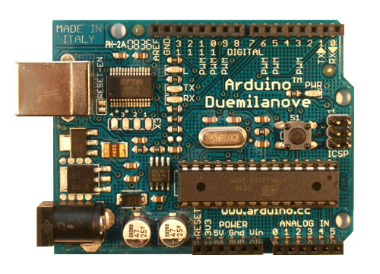
Das Hauptboard (1)
Basis aller Boards bildet die Arduino Plattform -> www.arduino.cc
Dabei handelt es sich um ein Microcontroller Board auf dem Erweiterungsboards, sogenannte Shields, aufgesteckt werden können -> http://www.arduino.cc/en/Main/ArduinoShields
Boards können gekauft oder selbst hergestellt werden, die Informationen dazu sind frei erhältlich.

Slide 13
Das Hauptboard (2)
USB
Anschlüsse (Pins)
des Micocontrollers
zur Steuerung von
Servos etc.
oder
Andocken von Shields
(Erweiterungsboards)
Strom 12V, es kann
ein handelsübliches
Netzteil (z.B. von Kamera)
verwendet werden.
Der grosse Chip ist der Microcontroller, über den USB Anschluss werden Sketche (Programme) geladen, eine 12V Stromanschluss sorgt für genügend Power.
Alle Beine (Pins) des Microcontrollers sind nach aussen geführt und auf dem Board als Digital 0 – 13 und Analog 0 – 5 ersichtlich.
Die Anschlüsse liefern genügend Strom um Servos, Lichtsignale mit LED direkt anzusteuern. Umgekehrt können an den Anschlüssen Momentkontakte abgefragt werden.

Slide 14
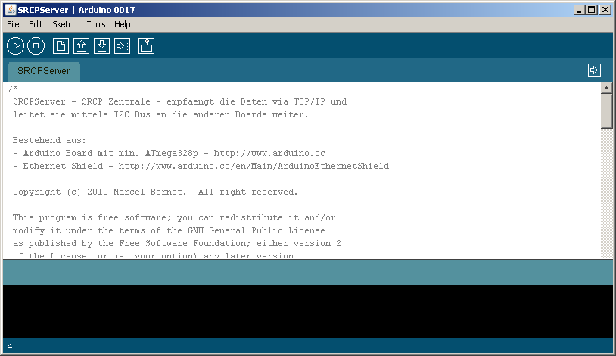
Entwicklungsumgebung Arduino
Compilieren
UpLoad
Die Entwicklungsumgebung wird benötigt um die Steuerungssoftware, sogenannte Sketches, zu compilieren und in die Boards zu laden
(= UpLoad)
Die Installation ist Ausführlich unter den folgenden Links beschrieben:
  http://arduino.cc/en/Main/Software, http://www.freeduino.de/books
.

Slide 15
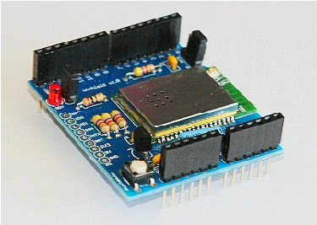
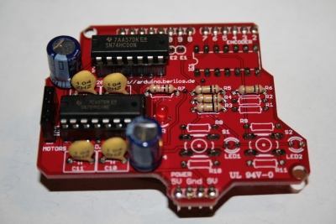
Shields
Mittels Erweiterungsboards, sogenannten Shields, kann die Funktionalität des Board erweitert werden.
Diese werden einfach in die Buchsenleiste des Arduino Board gesteckt und mittels entsprechender Software angesteuert.
Es existieren eine Vielzahl von Shields, u.a. für
  Netzwerkanbindung mittels RJ45 / Ethernet
  Ansteuerung von Motoren (Lokomotiven).
  Ein Shield zum Abspielen von Sounddateien z.B. Für Bahnhofsdurchsagen
  Ein Prototypenshield für eigene Entwicklungen.

Slide 16
Übung 1
Installieren Sie die benötigte Software (Entwicklungsumgebung, Treiber)
Schliessen Sie das Arduino Board an Ihren Computer an.
Wählen Sie unter File -> Examples -> Basic den Blink Sketch aus.
Nach Compilieren und Upload, sollte das Led (auf jedem Board vorhanden) an Pin 13 Blinken.

Slide 17
Agenda
Einleitung
Die Komponenten
Erste Schritte
Die MicroSRCP Steuerung
Anwendungsbeispiele
Copyright (C) Marcel Bernet. Permission is granted to copy, distribute and/or modify this document under the terms of the GNU Free Documentation License, Version 1.3 or any later version published by the Free Software Foundation; with no Invariant Sections, no Front-Cover Texts, and no Back-Cover Texts. A copy of the license is included in the section entitled "GNU Free Documentation License".

Slide 18

Ansteuerung von Lichtsignalen
int rot = 13; // LED Lichtsignal
int gruen = 12;
// Die setup() Methode, wird einmal beim
// Start des Sketches durchlaufen
void setup()
{
// verwende die nachfolgenden Pins als Output:
pinMode(rot, OUTPUT);
pinMode(gruen, OUTPUT);
}
// Die loop() Methode wird immer und immer aufgerufen,
// solange das Board am Strom angeschlossen ist.
void loop()
{
  digitalWrite(gruen, HIGH); // freie Fahrt
  digitalWrite(rot, LOW);
  delay(1000); // 1ne Sekunde warten
  digitalWrite(gruen, LOW); // Stop
  digitalWrite(rot, HIGH);
  delay(1000); // 1ne Sekunde warten
}

Slide 19

Schalten von Weichen
// Sweep
#include <Servo.h>
Servo myservo; // Erstellt ein Servo Object zur Steuerung des Servos
// Es können max. 8 Servo angeschlossen werden (Atmega128 = 48)
int pos = 0; // Variable zur Speicherung der akt. Pos. des Servos
void setup()
{
myservo.attach(9); // Servo dem Pin 9 zuweisen.
}
void loop()
{
for(pos = 0; pos < 180; pos += 1)
// Servo vom linken zum rechten Anschlag
{ // in Schritten von 1 schalten
myservo.write(pos);
delay(15); // 15 Millissekunden warten
}
for(pos = 180; pos>=1; pos-=1)
// Servo vom rechten zum linken Anschlag
{ // in Schritten von 1 schalten
myservo.write(pos);
delay(15);
}
}

Slide 20
Ansteuerung von Lokomotiven
// Motor Shield test// by NKC Electronics// Test Motor B
int dirbpin = 12; // Fahrrichtung für Treiber B, Pin 12
int speedbpin = 9; // Geschwindigkeit für Treiber B, Pin 9
int speed = 200;
int dir = 0;
void setup()
{
pinMode(dirbpin, OUTPUT);
}
void loop()
{
digitalWrite(dirbpin, dir); // Fahrrichtung setzen
analogWrite(speedbpin, speed); // Geschwindigkeit setzen
dir = ((dir == 0) ? 1 : 0); // Fahrrichtung ändern
delay(3000); // 3 Sekunden warten
}

Slide 21
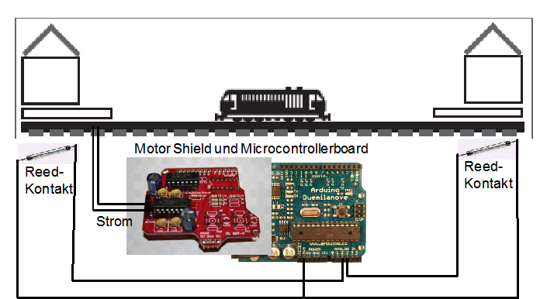
Rückmelder / Sensoren

Slide 22
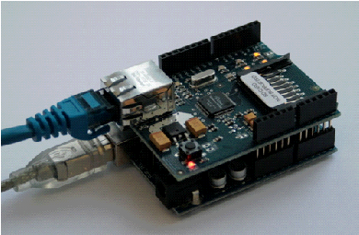
Boards ins Netzwerk einbinden
Mittels dem Webserver Sketch (unter File -> Examples -> Ethernet) kann die Funktionalität des Ethernetshields getestet werden. Dazu muss im Sketch die IP-Adresse (Variable ip) auf eine Adresse innerhalb des verwendeten Netzwerkes gesetzt werden.

Slide 23
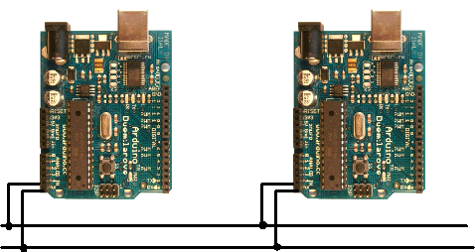
Mehrere Boards verbinden – der I2C Bus
Die Vernetzung der Boards wird mittels dem I2C (auch TWI genannt) Bus erreicht. Dazu muss lediglich eine gerade Verbindung von Pin 4 und Pin 5 der jeweiligen Boards hergestellt werden, z.B. mit Drahtbrücken.
Mittels den Sketchen master_reader und slave_sender kann die Verbindung getestet werden. Bei einer korrekten Verbindung wird im Seriellen Monitor des Boards mit dem Sketch master_reader das Wort „hello“ ausgegeben.

Slide 24
Übung 2
Suchen Sie sich eines der vorherigen Beispiele aus und implementieren Sie dieses.
Die detaillierten Beschreibungen zu den Beispielen finden Sie in http://prdownload.berlios.de/microsrcp/MicroSRCP_T0_91.pdf

Slide 25
Agenda
Einleitung
Die Komponenten
Erste Schritte
Die MicroSRCP Steuerung
Anwendungsbeispiele
Copyright (C) Marcel Bernet. Permission is granted to copy, distribute and/or modify this document under the terms of the GNU Free Documentation License, Version 1.3 or any later version published by the Free Software Foundation; with no Invariant Sections, no Front-Cover Texts, and no Back-Cover Texts. A copy of the license is included in the section entitled "GNU Free Documentation License".

Slide 26
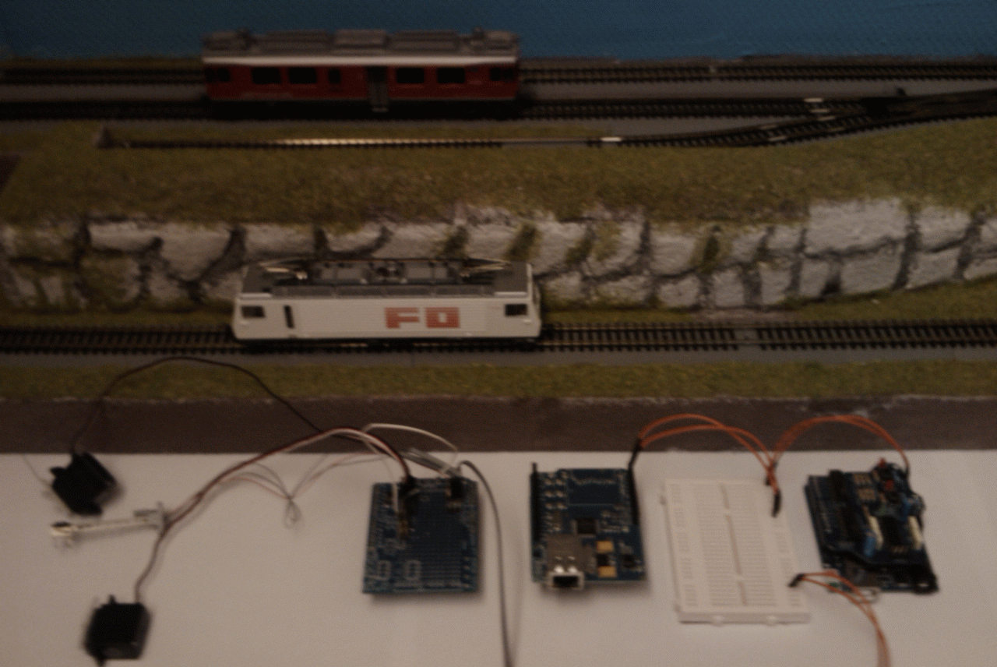
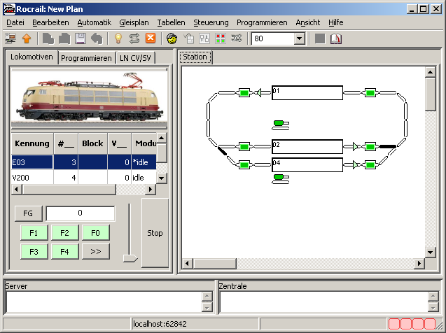
Die MicroSRCP Steuerung
PC Software RocRail
Die MicroSRCP Steuerung baut auf den vorgängig vorgestellten Komponenten auf.
Der Unterschied besteht darin, dass nicht mehr selber programmiert werden muss, sondern auf vorgefertigte Sketches zurückgegriffen werden kann. In Kombination mit einem Board übernimmt jedes Sketch eine bestimmte Aufgabe. Die Verbindung zwischen den Boards wird mittels dem I2C Bus herstellt.
Die Verbindung Boards mit dem Computer wird mittels dem SRCP-Protokoll hergestellt.
Copyright (C) Marcel Bernet. Permission is granted to copy, distribute and/or modify this document under the terms of the GNU Free Documentation License, Version 1.3 or any later version published by the Free Software Foundation; with no Invariant Sections, no Front-Cover Texts, and no Back-Cover Texts. A copy of the license is included in the section entitled "GNU Free Documentation License".

Slide 27
Das SRCP Protokoll
Das SRCP Protokoll ist u.a. unterteilt in folgende Gerätegruppen
  GL Generic Loco – Lokomotiven
  GA Generic Accessoire - Zubehör z.B. Signal, Weiche
  FB Feed Back – Rückmelder, Sensor
  SM Service Mode – zum setzen von Konfigurationsvariablen (CV's).
  POWER Energieversorgung
  SERVER SRCP Server
  SESSION SRCP Clientsession
Jedes Board dient zur Steuerung eines oder max. zwei Gerätegruppen.
Es existieren im Moment folgende MicroSRCP Boards bzw. Sketches:
  SRCPServer – implementiert den eigentlichen SRCP Server, dient als Schnittstelle zwischen Computer und dem I2C Bus.
  SRCPGASlave – dient zur Steuerung von Zubehör (GA) und zur Abfrage von Rückmeldern (FB)
  SRCPWaveSlave – spielt Sounddateien ab. Jede Sounddatei entspricht einem GA Gerät.
  SRCPGLSlave – dient zur Steuerung von analogen Lokomotiven (GL)
  SRCPDCCSlave – erzeugt ein DCC Signal womit digitale Lokomotiven (GL), Weichendecoder (GA) angesprochen werden können (auch Booster genannt)

Slide 28
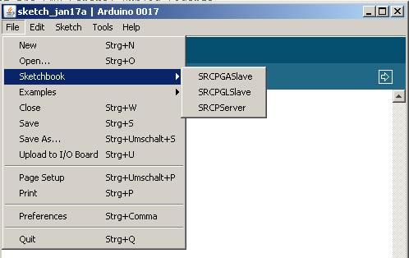
Die Sketches
Pro Type eines Boardes existiert ein Sketch, u.a.:
  SRCPGASlave – Steuerung für Servos, Lichtsignale, Rückmelder
  SRCPGLSlave – Steuerung für 2 analoge Stromkreise
  SRCPWaveSlave – Wiedergabe von Sounds
  SRCPDCCSlave – DCC Booster
  SRCPServer – SRCP Zentrale
Weitere Informationen stehen im Sourcecode.
Copyright (C) Marcel Bernet. Permission is granted to copy, distribute and/or modify this document under the terms of the GNU Free Documentation License, Version 1.3 or any later version published by the Free Software Foundation; with no Invariant Sections, no Front-Cover Texts, and no Back-Cover Texts. A copy of the license is included in the section entitled "GNU Free Documentation License".

Slide 29
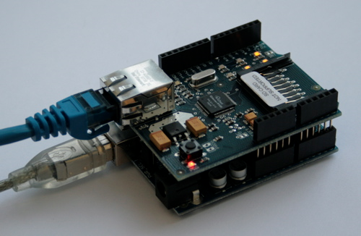
Die Zentrale
Die Zentrale besteht aus einen Arduino mit Ethernet Shield.
Darauf wir der Sketch SRCPServer geladen.
Strom (5V!), TCP/IP und I2C Kabel anschliessen fertig!
Details zum Board
  http://arduino.cc/en/Main/ArduinoEthernetShield
Copyright (C) Marcel Bernet. Permission is granted to copy, distribute and/or modify this document under the terms of the GNU Free Documentation License, Version 1.3 or any later version published by the Free Software Foundation; with no Invariant Sections, no Front-Cover Texts, and no Back-Cover Texts. A copy of the license is included in the section entitled "GNU Free Documentation License".
Notes:
29

Slide 30
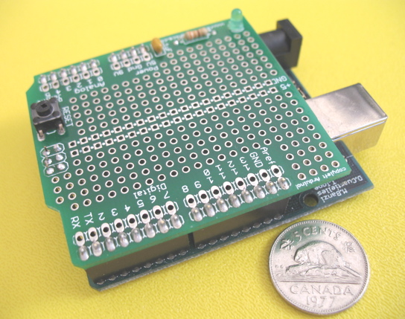
Steuerung von Servos, Lichtsignalen,
Rückmelder (1)
Ein Arduino D. oder kompatibles Board
Arduino Proto Shield als Ausgangsplatine
Hier gibt es leider ein fertiges Board aber mit ein paar Lötarbeiten ist dieses einfach herzustellen.
Der Sketch SRCPGASlave ist ausgelegt auf 6 Servos, 2 Lichtsignale und 7 (8) Rückmelder. Um diese anzuschliessen verwende ich einfache Crimp Stecker. Der Layout ist auf dem folgenden Slide ersichtlich.
Details zum Board
  http://www.arduino.cc/playground/Tutorials/Protoshield
Copyright (C) Marcel Bernet. Permission is granted to copy, distribute and/or modify this document under the terms of the GNU Free Documentation License, Version 1.3 or any later version published by the Free Software Foundation; with no Invariant Sections, no Front-Cover Texts, and no Back-Cover Texts. A copy of the license is included in the section entitled "GNU Free Documentation License".
Notes:
30

Slide 31
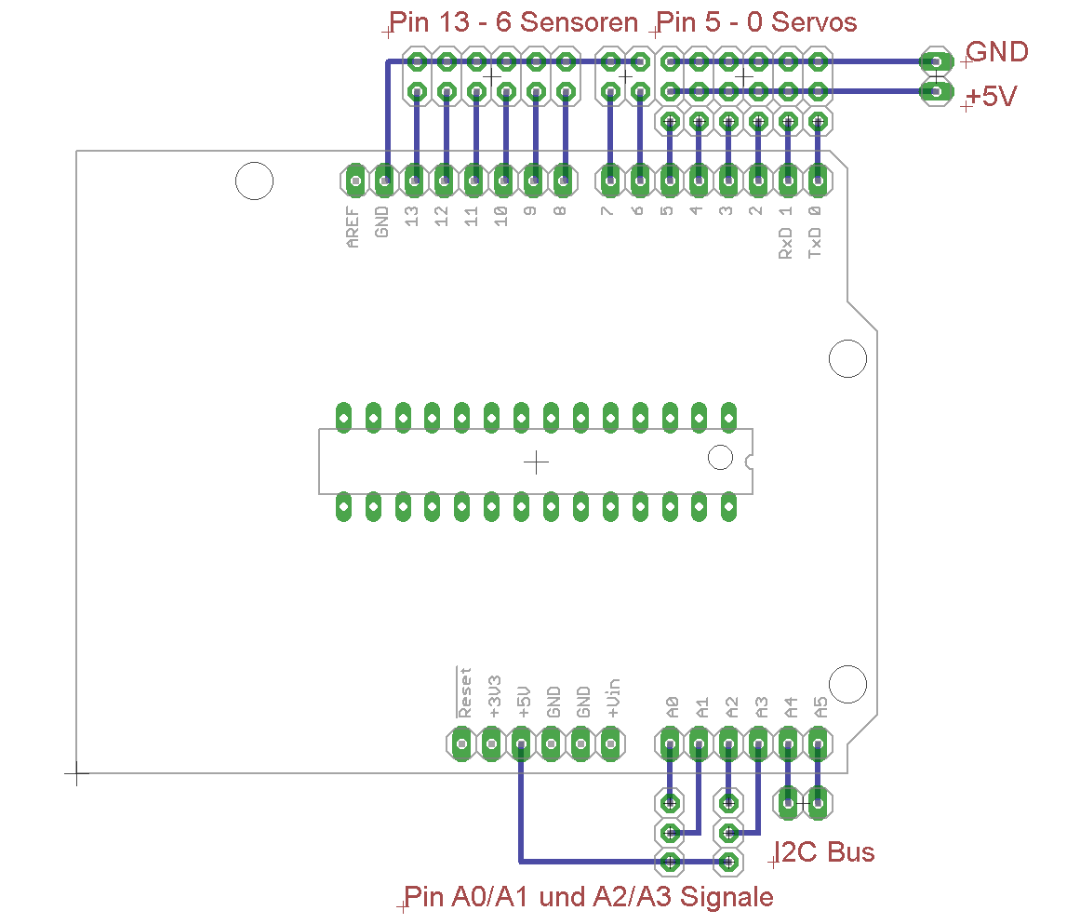
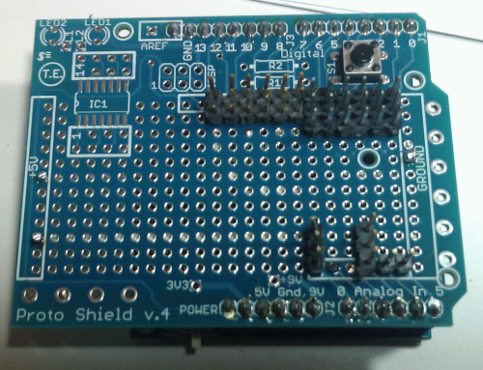
Steuerung von Servos, Lichtsignalen,
Rückmelder (2)
Mein Board
Rückmelder
Servos
Lichtsignale und I2C Bus
Die Belegung der Pins ist wie folgt:
  Digital 0 – 5 für Servos (mit eigener Stromquelle versorgen!)
  Digital 6 – 12 (13 ist leider von einer LED belegt) für Rückmelder
  Analog 0 – 4 für Lichtsignale
ACHTUNG: Relais, Lichtsignale mit Glühlampen nicht direkt anschliessen, zerstört den Microcontroller!
Copyright (C) Marcel Bernet. Permission is granted to copy, distribute and/or modify this document under the terms of the GNU Free Documentation License, Version 1.3 or any later version published by the Free Software Foundation; with no Invariant Sections, no Front-Cover Texts, and no Back-Cover Texts. A copy of the license is included in the section entitled "GNU Free Documentation License".

Slide 32
Übung 3
Laden Sie den Sketch der Zentrale und steuern diese mittels der Seriellen Console.
Die detaillierten Beschreibungen zu den Beispielen finden Sie in http://prdownload.berlios.de/microsrcp/MicroSRCP_T0_91.pdf

Slide 33
Agenda
Einleitung
Die Komponenten
Erste Schritte
Die MicroSRCP Steuerung
Anwendungsbeispiele
Copyright (C) Marcel Bernet. Permission is granted to copy, distribute and/or modify this document under the terms of the GNU Free Documentation License, Version 1.3 or any later version published by the Free Software Foundation; with no Invariant Sections, no Front-Cover Texts, and no Back-Cover Texts. A copy of the license is included in the section entitled "GNU Free Documentation License".

Slide 34
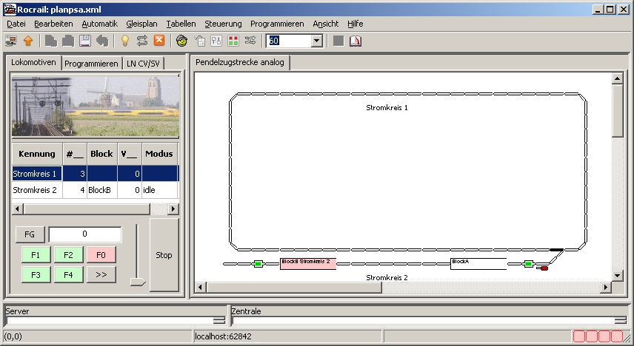
Steuerung einer analogen Modelleisenbahnanlage

Slide 35
Übung 4
Installieren Sie RocRail, bauen Sie einen SRCPServer mit SRCPGASlave (optional) und SRCPGLSlave auf.
Steuern Sie Anlage mittels RocRail.
Die detaillierten Beschreibungen zu den Beispielen finden Sie in http://prdownload.berlios.de/microsrcp/MicroSRCP_T0_91.pdf

Slide 36
Ein Wort zum Schluss
Es handelt sich hier um ein sehr junges Projekt, dass von einer Person (mir) erstellt wurde.
Bitte nur Fragen zum microSRCP Projekt im Forum stellen, meine Zeit ist sehr begrenzt und die Antwort kann dauern!
Für alle anderen Fragen rund um Arduino gibt ein ausgezeichnetes Mehrsprachiges Forum unter:
  http://www.arduino.cc/cgi-bin/yabb2/YaBB.pl
Copyright (C) Marcel Bernet. Permission is granted to copy, distribute and/or modify this document under the terms of the GNU Free Documentation License, Version 1.3 or any later version published by the Free Software Foundation; with no Invariant Sections, no Front-Cover Texts, and no Back-Cover Texts. A copy of the license is included in the section entitled "GNU Free Documentation License".

Slide 37
Übungen

Slide 38
Lichtsignal (Led‘s)
Rückmelder
Servos
Hardware
  1 x Arduino
  1 x Arduino Prototyp Platine
  1 x Lichtsignal (oder 2x Led)
Anschlüsse
  Lichtsignal an Pin 14 und 15 (Analog 0 und 1), gemeinsamer Leiter an +5V
Sketch
  Aufbauend auf Beispiel Blink
Lichtsignale und I2C Bus

Slide 39
Servo (Prototyp Platine)
Rückmelder
Servos
Hardware
  1 x Arduino
  1 x Arduino Prototyp Platine
  1 x Servo
Anschlüsse
  Servo an Pin 2 - 5 (weisses Kabel W = gegen Pin)
Sketch
  Sweep
Lichtsignale und I2C Bus

Slide 40
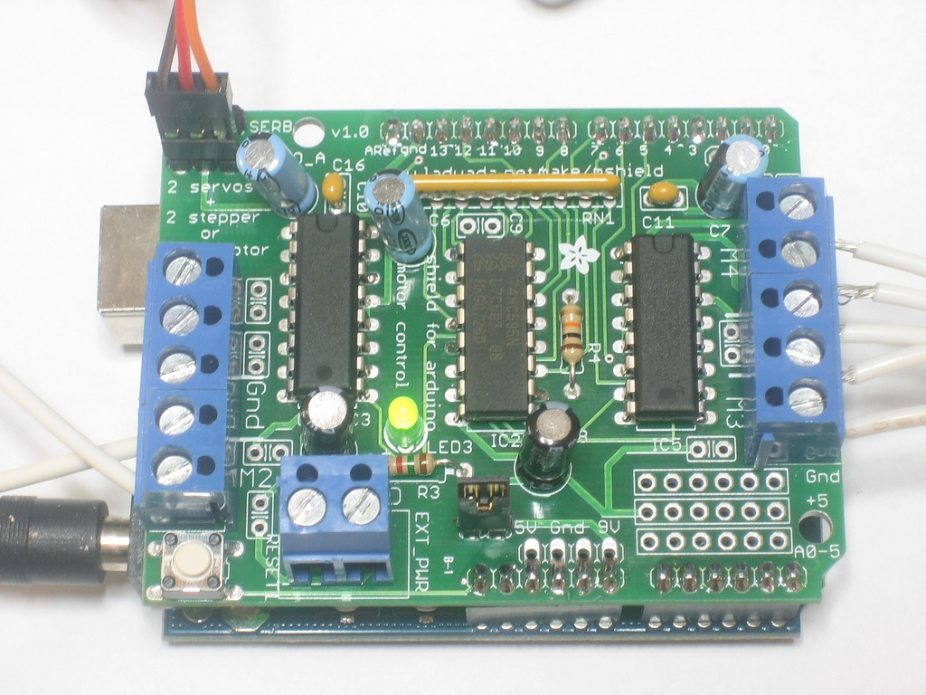
Servo (Motor Shield)
Hardware
  1 x Arduino
  1 x Arduino Motor Shield
  1 x Servo
Anschlüsse
  Servo an Pin 9 oder 10 (weisses Kabel W = an Pin S)
Sketch
  Sweep

Slide 41
DC Motoren (Lokomotive)
Hardware
  1 x Arduino mit Netzteil!!!
  1 x Motorentreiber
  DC Motor (z.B. Lokomotive)
Anschlüsse
  Motor 1: Pin 9 – Geschwindigkeit, Pin 12 – Fahrrichtung, an Stecker rechts
Sketch
  - Siehe Folie 20
Freeduino Motor control shield KIT for Arduino

Slide 42
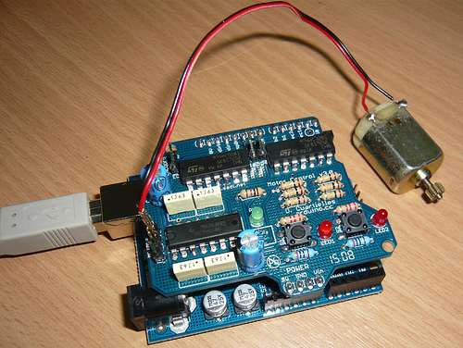
DC Motoren (Lokomotive)
Hardware
  1 x Arduino mit Netzteil!!!
  1 x Motorentreiber
  DC Motor (z.B. Lokomotive)
Anschlüsse
  Motor 1: Pin 10 – Geschwindigkeit, Pin 12 – Fahrrichtung, an Stecker links
Sketch
  - Siehe Folie 20
Motor Control v1.1

Slide 43
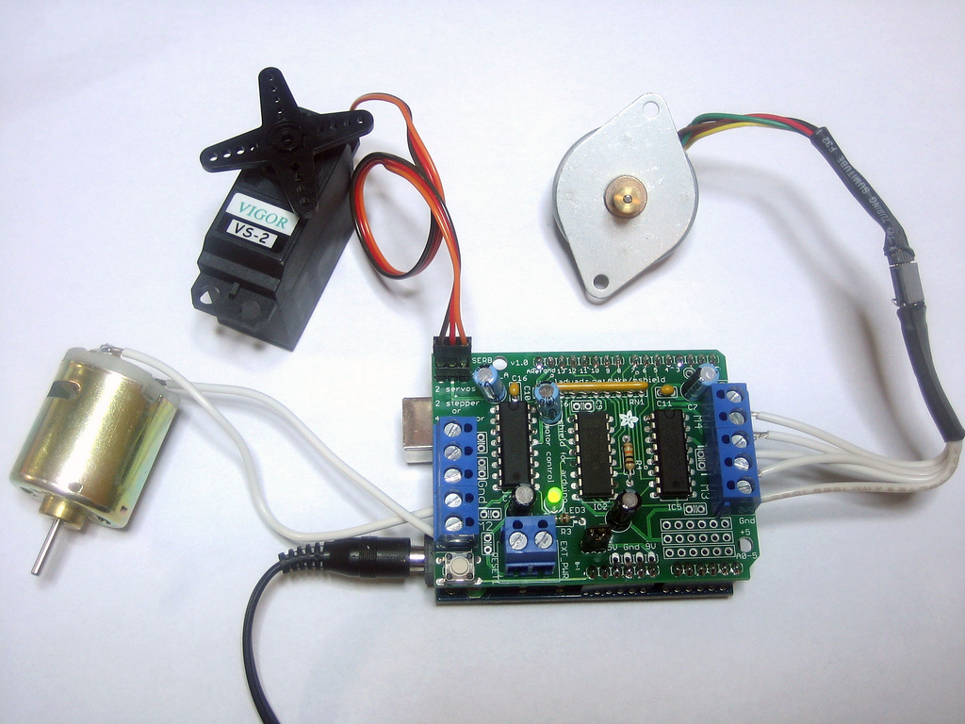
DC Motoren (Lokomotive)
http://www.ladyada.net/make/mshield/index.html
Hardware
  1 x Arduino mit Netzteil!!!
  1 x Motorentreiber
  DC Motor (z.B. Lokomotive)
Anschlüsse
  Servo‘s an Pin 9 und 10
  Motoren ansteuern via AF_Motor Library
  Sensoren Pin 14 – 17
  I2C Bus
Sketch
  http://www.ladyada.net/make/mshield/use.html
Sensoren (Pin 14 - 17)
I2C Bus

Slide 44
Sensoren
Hardware
  1 x Arduino mit Netzteil!!!
  1 x Motorentreiber
  1 x Prototyp Platine
  DC Motor (z.B. Lokomotive)
Anschlüsse
  Motor 1: Pin 9 – Geschwindigkeit, Pin 12 – Fahrrichtung, an Stecker rechts
  Sensoren Pin 6 und 7
Sketch
  - Siehe Textdokument, Seite 14

Slide 45
Sensoren
Hardware
  1 x Arduino mit Netzteil!!!
  1 x Motorentreiber
  DC Motor (z.B. Lokomotive)
Anschlüsse
  Servo‘s an Pin 9 und 10
  Motoren ansteuern via AF_Motor Library
  Sensoren Pin 14 – 17
  I2C Bus
Sketch

Slide 46
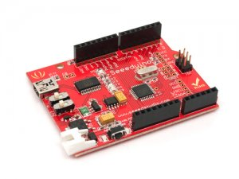
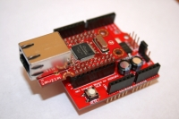
Netzwerk – WebServer etc.
Hardware
  1 x Arduino oder Seeeduino Mega
  1 x Ethernet Shield
  Netzwerkkabel
Anschlüsse
  RJ45-Anschluss
Sketch
  WebServer
ACHTUNG: für Seeduino Board auf Arduino Mega (1280) umstellen

Slide 47
I2C Bus
Hardware
  2 x Arduino oder Seeeduino Mega
  2adriges Kabel
Anschlüsse
  I2C Bus (SCL und SDA)
Sketch
  master_reader und slave_sender und umgekehrt
  Ausgabe in Console von Master
ACHTUNG: für Seeduino Board auf Arduino Mega (1280) umstellen

Slide 48
Lösungen

Slide 49
Lichtsignal (Lösung)
Rückmelder
Servos
/*
Blink
Turns on an LED on for one second, then off for one second, repeatedly.
This example code is in the public domain.
*/
void setup() {
// initialize the digital pin as an output.
// Pin 13 has an LED connected on most Arduino boards:
pinMode(14, OUTPUT);
pinMode(15, OUTPUT);
}
void loop() {
digitalWrite(14, HIGH); // set the LED on
digitalWrite(15, LOW); // set the LED on
delay(1000); // wait for a second
digitalWrite(14, LOW); // set the LED off
digitalWrite(15, HIGH); // set the LED off
delay(1000); // wait for a second
}
Lichtsignale und I2C Bus

Slide 50
Servo (Lösung)
Rückmelder
Servos
#include <Servo.h>
Servo myservo; // create servo object to control a servo
// a maximum of eight servo objects can be created
int pos = 0; // variable to store the servo position
void setup()
{
myservo.attach(5); // attaches the servo on pin 9 to the servo object
}
void loop()
{
for(pos = 0; pos < 180; pos += 1) // goes from 0 degrees to 180 degrees
{ // in steps of 1 degree
myservo.write(pos); // tell servo to go to position in variable 'pos'
delay(15); // waits 15ms for the servo to reach the position
}
for(pos = 180; pos>=1; pos-=1) // goes from 180 degrees to 0 degrees
{
myservo.write(pos); // tell servo to go to position in variable 'pos'
delay(15); // waits 15ms for the servo to reach the position
}
}
Lichtsignale und I2C Bus

Slide 51
Sensoren (Lösung)
int dirbpin = 12; // Fahrrichtung für Treiber B, Pin 12
int speedbpin = 9; // Geschwindigkeit für Treiber B, Pin 9
int sensorA = 6; // Analog Pin 2 - Sensor Haltepunkt A
int sensorB = 7; // Analog Pin 3 - Sensor Haltepunkt B
int speed = 120;
void setup()
{
pinMode(dirbpin, OUTPUT); // steuert die Fahrtrichtung
pinMode( sensorA, INPUT ); // Sensoren A und B als Input
pinMode( sensorB, INPUT );
digitalWrite( sensorA , HIGH ); // Interne Widerstände setzen
digitalWrite( sensorB, HIGH );
}
void loop()
{
digitalWrite(dirbpin, 0); // Vorwaerts
analogWrite(speedbpin, speed); // Geschwindigkeit
while ( 1 ) // Loop bis SensorA aktiviert wird
{
if ( digitalRead( sensorA) == 0 ) // Sensor ist gegen GND geschaltet
break;
delay( 10 );
}
analogWrite(speedbpin, 0); // Stop
delay(1000); // 1 Sekunden Wartezeit
digitalWrite(dirbpin, 1); // Rueckwaerts
analogWrite(speedbpin, speed); // Geschwindigkeit
while ( 1 ) // Loop bis SensorA aktiviert wird
{
if ( digitalRead( sensorB) == 0 ) // Sensor ist gegen GND geschaltet
break;
delay( 10 );
}
analogWrite(speedbpin, 0); // Stop
delay(1000); // 1 Sekunden Wartezeit
}

Slide 52
Sensoren (Lösung)
#include "AFMotor.h"
int sensorA = 14; // Analog Pin 0 - Sensor Haltepunkt A
int sensorB = 15; // Analog Pin 1 - Sensor Haltepunkt B
AF_DCMotor motor( 1 ); //
void setup()
{
pinMode( sensorA, INPUT ); // Sensoren A und B als Input
pinMode( sensorB, INPUT );
digitalWrite( sensorA , HIGH ); // Interne Widerstände setzen
digitalWrite( sensorB, HIGH );
}
void loop()
{
motor.run( FORWARD );
motor.setSpeed( 120 );
while ( 1 ) // Loop bis SensorA aktiviert wird
{
if ( digitalRead( sensorA ) == 0 ) // Sensor ist gegen GND geschaltet
break;
delay( 10 );
}
motor.run( RELEASE );
delay( 1000 ); // 10 Sekunden Wartezeit
motor.run( BACKWARD );
motor.setSpeed( 120 );
while ( 1 ) // Loop bis SensorA aktiviert wird
{
if ( digitalRead( sensorB ) == 0 ) // Sensor ist gegen GND geschaltet
break;
delay( 10 );
}
motor.run( RELEASE );
delay( 1000 ); // 10 Sekunden Wartezeit
}

